Slide 1
Francisca Melo; Nº11; 9ºD

Slide 2
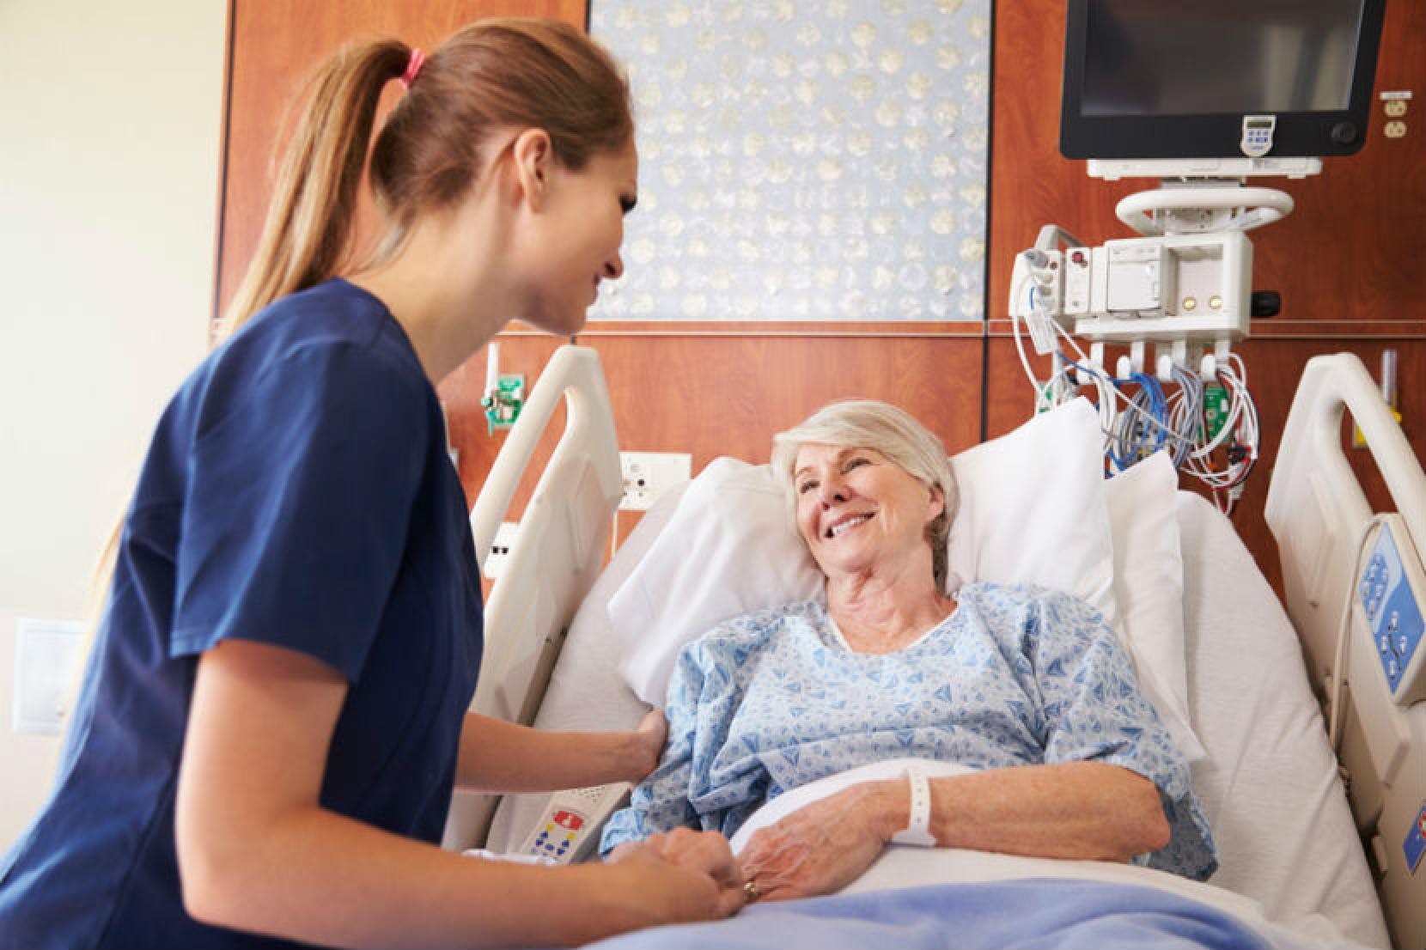
O que faz um enfermeiro?
Comunica e tenta compreender as pessoas
Promove e põe em prática cuidados de saúde
Administra a medicação
Garante o bem-estar dos paciente
Acompanha a evolução dos doentes
Por vezes vai à escola dar a conhecer alguns
cuidados de saúde

Slide 3
Percurso escolar e académico
No secundário:
Optar pela área de Ciências e Tecnologia, pois só assim tem acesso à disciplina de Biologia e Geologia.
Para concorrer a enfermagem tem de se ter uma classificação de 9,5 valores a todas as disciplinas e fazer o exame de Biologia e Geologia e Matemática A (opcional). A nota mínima de entrada foi 13,7 este ano.

Slide 4
Percurso escolar e académico
Na Universidade:
O que é importante é acabares todas as disciplinas com 10.
O curso de enfermagem tem uma componente teórica e uma prática (estágios em diferentes especialidades: medicina, pediatria, saúde materna, cirurgia, centros de saúde, urgências, cuidados intensivos, etc).
No final recebemos o diploma.

Slide 5
Onde trabalha
Instituições de ensino
Centros de saúde
Hospitais
Clínicas de saúde
Maternidades
Lares de idosos
Jardins-de-infância e creches
Linhas de apoio

